Slide 1
LINQ

Slide 2
Types Of LINQ
LINQ to Objects
LINQ to SQL
LINQ to XML
LINQ to DataSet
LINQ to Entities

Slide 3
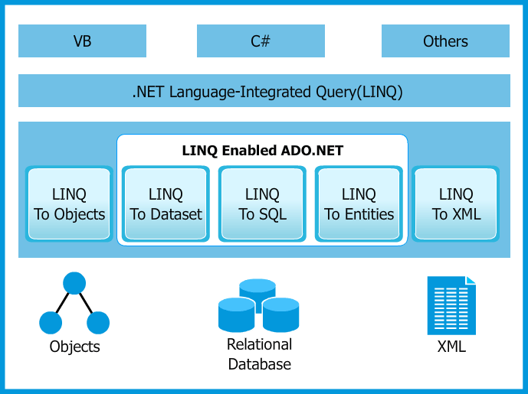
LINQ Architecture

